Slide 1
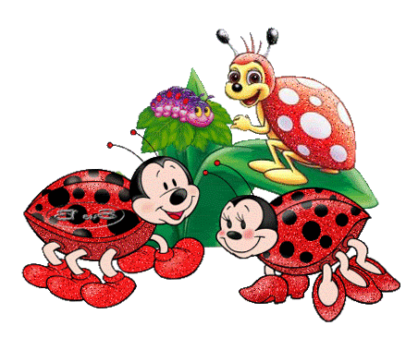
ПРЕЗЕНТАЦИЯ ПРОЕКТА
«ЧИСТЮЛЬКА»
ВТОРАЯ МЛАДШАЯ
ГРУППА «Солнышко »
2019-2020 г.г.

Slide 2
ПРОЕКТ:
КОРОТКОСРОЧНЫЙ;
ИНФОРМАЦИОННО-ПРАКТИКО-ОРИЕНТИРОВАННЫЙ ПРОЕКТ;
ГРУППОВОЙ
СРОКИ РЕАЛИЗАЦИИ ПРОЕКТА
АПРЕЛЬ 2020 г.
ПЕРВЫЙ ГОД ОБУЧЕНИЯ

Slide 3
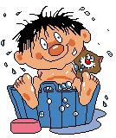
ГИПОТЕЗА ПРОЕКТА:
РАЗВИТИЕ КУЛЬТУРНО-ГИГИЕНИЧЕСКИХ НАВЫКОВ РЕБЕНКА – ПЕРВЫЙ ШАГ К ЗДОРОВЬЮ ЧЕЛОВЕКА!

Slide 4
ЦЕЛИ ПРОЕКТА:
Формировать потребность в соблюдении навыков гигиены и опрятности в повседневной жизни
Развитие культурно-гигиенических навыков, формирование простейших навыков поведения во время еды, умывания.
Формирование привычки следить за своим внешним видом, умения правильно пользоваться мылом, мыть руки, лицо, пользоваться полотенцем, расческой, носовым платком

Slide 5
ЦЕЛИ ПРОЕКТА:
Привлечение родителей к соблюдению и развитию навыков личной гигиены дома.
Формирование навыков поведения за столом: не крошить хлеб, пережевывать пищу с закрытым ртом, не разговаривать за столом.
Формировать начальные представления о ценности здоровья, что здоровье начинается с чистоты тела, что «чистота», «красота», «здоровье» – это неразделимые понятия.

Slide 6
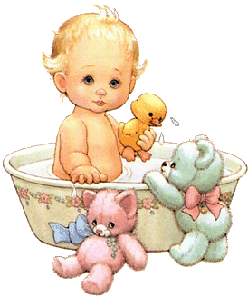
АКТУАЛЬНОСТЬ
Именно в дошкольном возрасте очень важно воспитать у ребенка привычку к чистоте, аккуратности, порядку
В младшем дошкольном возрасте дети могут освоить все основные культурно-гигиенические навыки, научиться понимать их важность, легко, быстро и правильно выполнять
Навыки и привычки, прочно сформированные в дошкольном возрасте, сохраняются на всю жизнь

Slide 7
АКТУАЛЬНОСТЬ
При воспитании культурно-гигиенических навыков большое значение имеет пример окружающих, родителей и всех остальных членов семьи
Обеспечение постоянного, без всяких исключений, выполнение ребенком установленных гигиенических правил, ведет к усвоению ребенком всех доступных ему навыков
Только при повседневном гигиеническом воспитании и контроле можно добиться формирования и закрепления у ребенка полезных навыков, т.е. перехода их в стойкие привычки

Slide 8
УЧАСТНИКИ ПРОЕКТА:
РЕАЛИЗАЦИЯ:
Горбунова Елена Анатольевна
Воспитанники группы «Солнышко » (
возраст 3,5-4 года)

Slide 9
ПРОДУКТЫ РЕАЛИЗАЦИИ ПРОЕКТА
Разработка конспектов занятий и тематических бесед по теме «Чистота и аккуратность – залог здоровья»
Составление картотеки дидактических игр и художественно-словесного материала по воспитанию и развитию у младших дошкольников культурно-гигиенических навыков
Оформление паспорта здоровья группы с включением в него мониторинга и диагностического исследования сформированности культурно-гигиенических навыков у младших дошкольников

Slide 10
ЧЕМУ МЫ НАУЧИЛИСЬ?

Slide 11
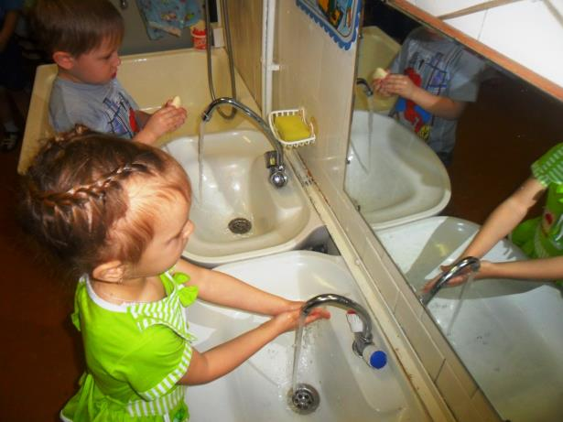
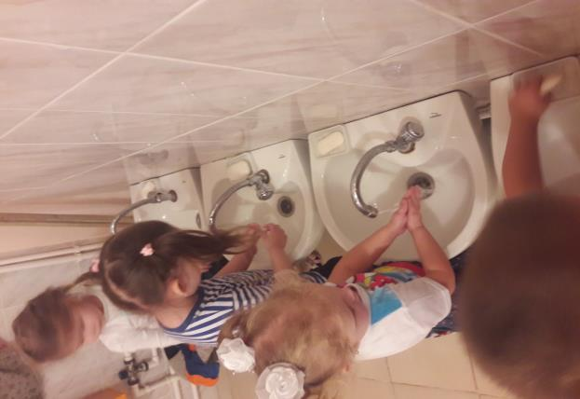
МЫТЬ РУКИ! НЕ РАЗБРЫЗГИВАТЬ ВОДУ !,МЫТЬ РУКИ ДО ЛОКТЯ !

Slide 12
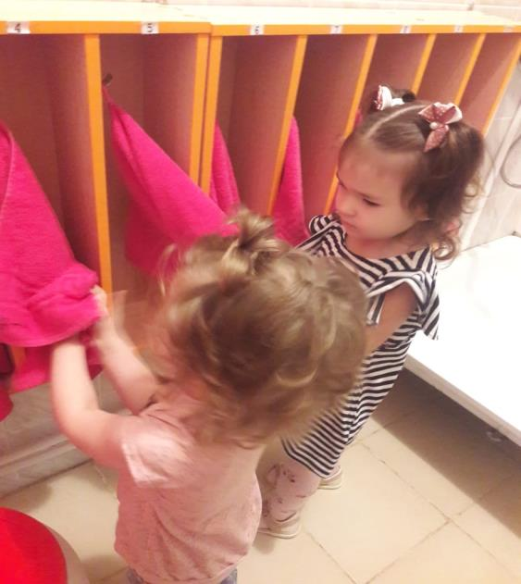
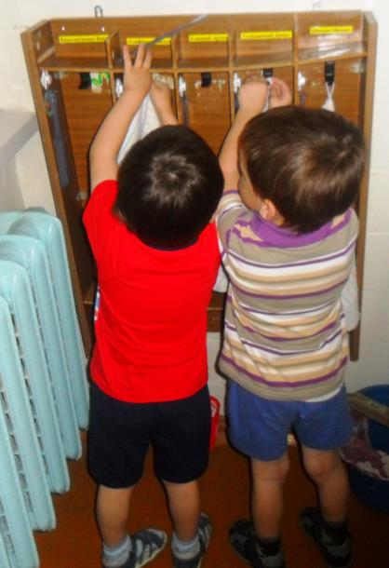
ВЕШАТЬ ПОЛОТЕНЦЕ НА МЕСТО

Slide 13
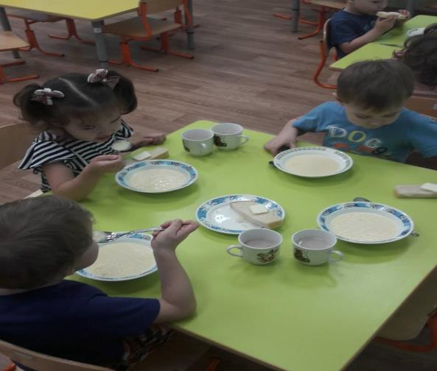
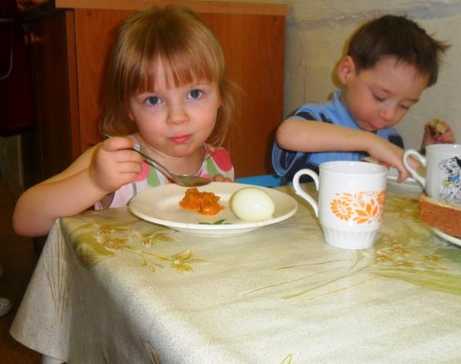
ПРАВИЛЬНО ДЕРЖАТЬ ЛОЖКУ

Slide 14
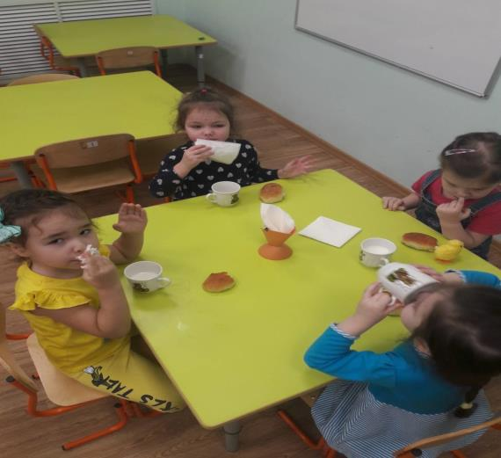
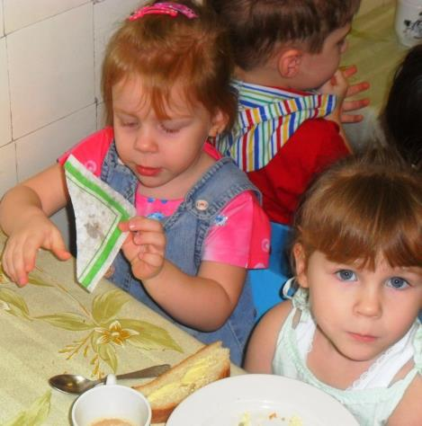
ВЫТИРАТЬ РОТ САЛФЕТКОЙ

Slide 15
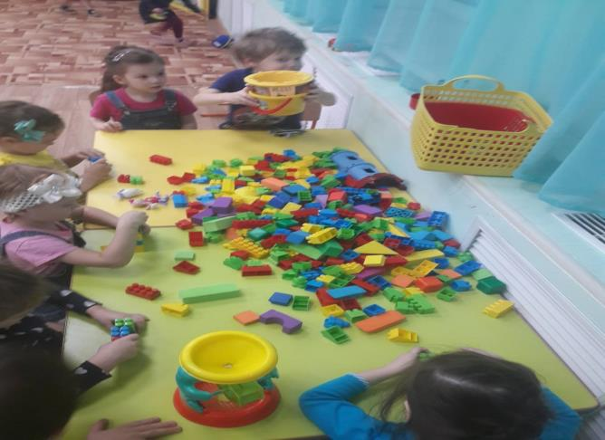
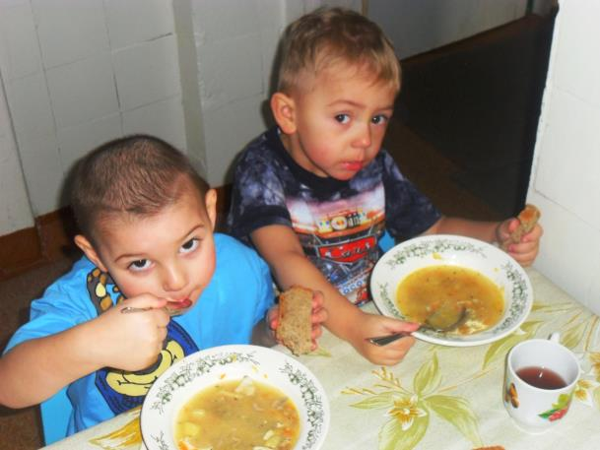
Играть дружно и не разбрасывать игрушки

Slide 16
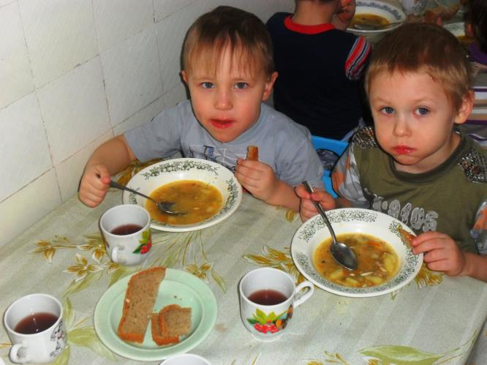
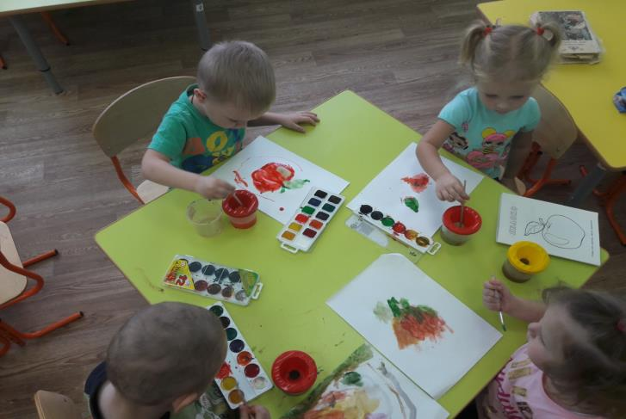
Аккуратно пользоваться красками

Slide 17
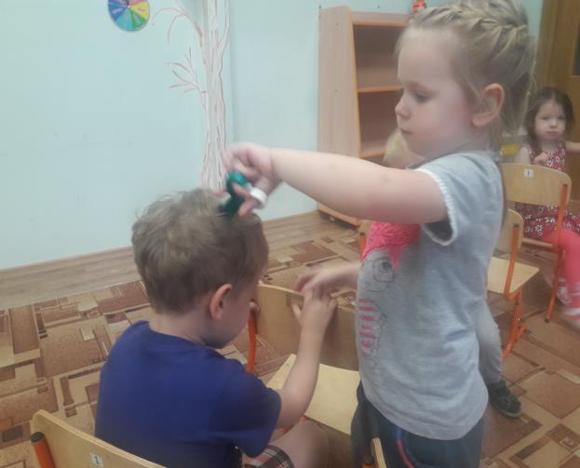
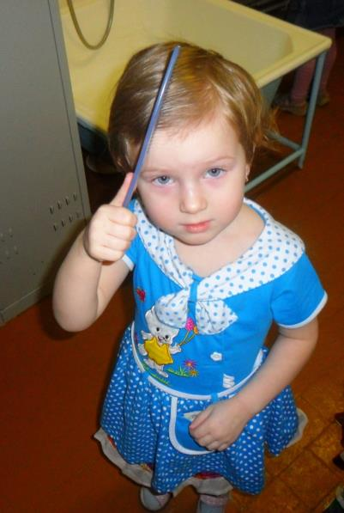
САМОСТОЯТЕЛЬНО РАСЧЕСЫВАТЬСЯ

Slide 18
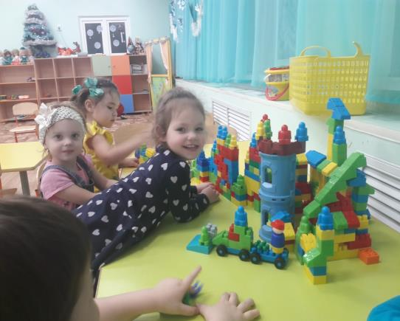
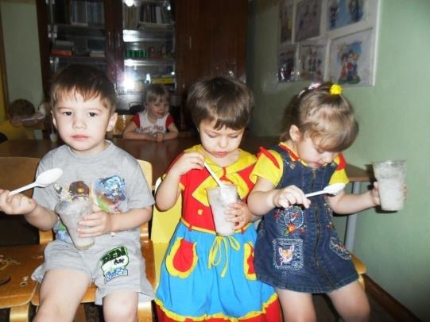
После игры убирать искладывать игрушки аккуратно

Slide 19
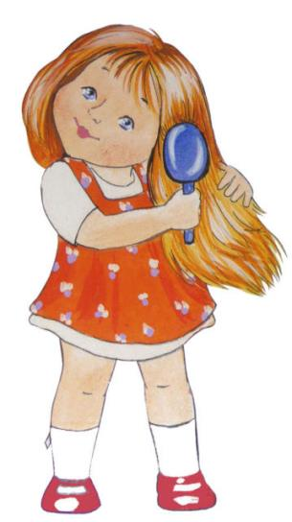
СПАСИБО
ЗА
ВНИМАНИЕ!

Slide 20
ПОДГОТОВИЛА:
Воспитатель МБДОУ «Детский сад № 20»
общеразвивающего вида
Горбунова Елена Анатольевна
https://nsportal.ru/e-anatolevna
г. РУЗАЕВКА

